Slide 1

《 工业管道安全技术规程》
（TSG31-2025）解读
2026年4月

Slide 2
目录
规程概述与修订背景
01
CONTENTS
TSG 31-2025重点条文解读
02
TSG 31-2025与旧版规程对比分析
03

Slide 3
规程概述与修订背景
01

Slide 4
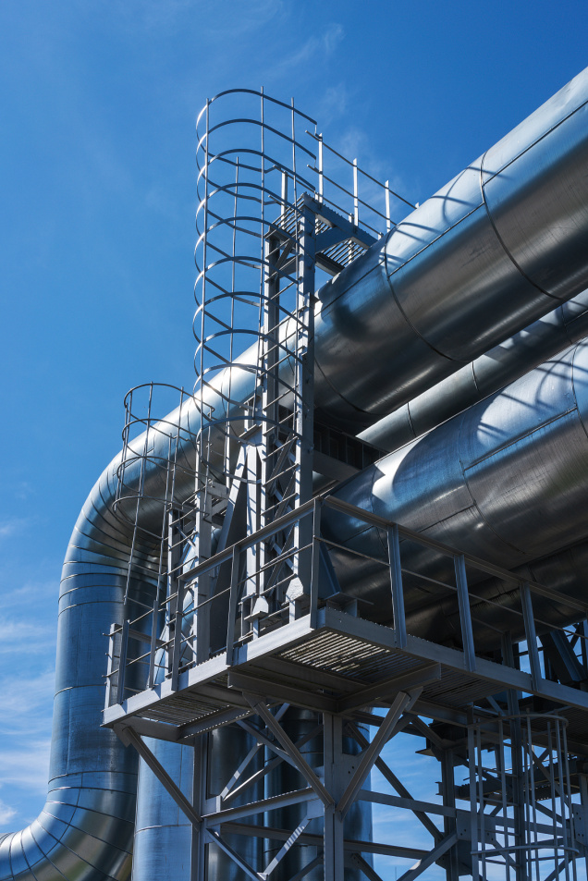
规程制定目的与意义
核心目的：保障工业管道安全使用
旨在规范工业管道全生命周期管理，预防和减少事故，保护人民群众生命和财产安全，促进经济社会可持续发展。
法律依据：明确法规支撑
依据《中华人民共和国特种设备安全法》《特种设备安全监察条例》《特种设备目录》等法律法规制定，确保合规性与权威性。
现实意义：解决行业突出问题
整合现行规范，统一基本安全要求，系统解决法规实施中的矛盾与空白，提升工业管道安全管理水平。

Slide 5
与法规、规范性文件的一致性
1、《特种设备安全法》于2014年1月1日正式实施，同年发布了新《特种设备目录》，以及特种设备安全监管顶层设计方案出台，工业管道的监管模式发生改变。
《市场监管总局关于特种设备行政许可有关事项的通知（2021年第41号公告）》、《市场监管总局办公厅关于特种设备行政许可有关事项的通知》（市监特设（2022)17号）以及总局令第73、74号等关于特种设备行政许可改革、落实企业主体责任等政策性文件相继发布。
2、一系列压力管道安全技术规范进行了修订，如《压力管道定期检验规则一工业管道》( TSG D7005-2018)、《压力管道监督检验规则》( TSG D7006-2020)、《压力管道元件型式试验规则》( TSG D7002-2023)
修订背景
1、《压力管道安全技术监察规程﹣工业管道》( TSG D0001-2009）于2009年8月1日正式实施。该规程是第一部关于工业管道的综合性安全技术规范，也是国家标准 GB / T 20801《压力管道规范工业管道》的制定依据。
2、特种设备安全技术规范进一步整合形成设备大规范。（目前只有移动式压力容器、电梯、客运索道还没有整合）
3、近年来工业管道在材料更新、产品制造、检测技术、适用范围和使用管理等方面都得到了不断发展。
需要对工业管道的材料、设计、制造、安装、检验、试验、监督检验、使用管理进行系统梳理和完善。

Slide 6
监管范围调整、技术标准完善
1、依据《特种设备目录》，将制冷管道、非金属管道、高压管道、长输管道系统中输油输气站场内的工艺管道、机场供油管道纳入工业管道安全监管范围，在相应协调标准尚未建立的情况下，需要在安全技术规范中提出规定，完善工业管道安全技术要求。
2、工业管道主要技术标准 GB / T 32270-2024《压力管道规范 动力管道》 、GB / T 20801-2020《压力管道规范 工业管道》已颁布实施，可以将安全技术规范与协调标准同步推进，有利于实现安全技术规范规定基本安全要求，技术标准规定具体技术内容。
3、《压力管道安全技术监察规程﹣工业管道》( TSG D0001-2009）存在多处规定与现行法规不一致或矛盾。

Slide 7
本规程按照以下基本原则制定：
1．依据《中华人民共和国特种设备安全法》《特种设备安全监察条例》《特种设备目录》，以原有的TSG D0001-2009、《压力管道监督检验规则》和《压力管道定期检验规则﹣﹣工业管道》等安全技术规范为基础，进行合并和理顺逻辑关系，统一并且进一步明确基本安全要求，形成工业管道的综合性安全技术规范；
2．根据行政许可改革的要求，调整各环节有关行政许可规定；纳入了近年来相关文件中提出的工业管道基本安全要求，对实施过程中发现的问题进行梳理，调整了部分内容；
3．进一步明确工业管道适用范围边界，增加动力管道、制冷管道、非金属管道、 高压管道以及机场供油管道专项安全技术要求；
4．增加监督检验相关要求，明确制造监督检验和安装监督检验范围；
5．明确引用标准与安全技术规范的协调关系，直接引用相关国家标准或者行业标准，不再对技术细节等内容进行重复规定。
修订基本原则

Slide 8

TSG31-2025《 工业管道安全技术监察规程》时间线梳理
任 务 下 达
2018年5月，原国家质量监督检验检疫总局 特种设备安全监察局下达《工业管道安全技 术监察规程》起草(修订)任务书
征 求 意 见 阶 段
2021年1月，市场监管总局向社会第一 次公开征求意见
2022年1月，市场监管总局向社会第二 次公开征求意见
通 报 与 发 布
2025年2月，市场监管总局向WTO/TBT 通
报报批稿，同年4月通报结束
2025年9月22日，本规程由市场监管总局 批准发布
起 草 阶 段
2018年6月-2020年9月，起草工作组共召开五次工作会议，从草案到讨论修改完善初稿， 最终形成征求意见稿初稿上报特种设备局
送 审 与 报 批 阶 段
2022年9月，召开第七次工作会议，邀请专家研讨后形成送审稿
2023年6月，召开第八次工作会议，根据审议意见修改送审稿，形 成报批稿初稿
2024年4月、6月，召开第九、十次工作会议，修改完善报批稿， 形成最终报批稿
本规程自2026年1月1日起施行
TSG D0001-2009《压力管道安全技术监察规程-工业管道》、TSG D7005-2018《压力管道定期检验规则-工业管道》同时废止

Slide 9
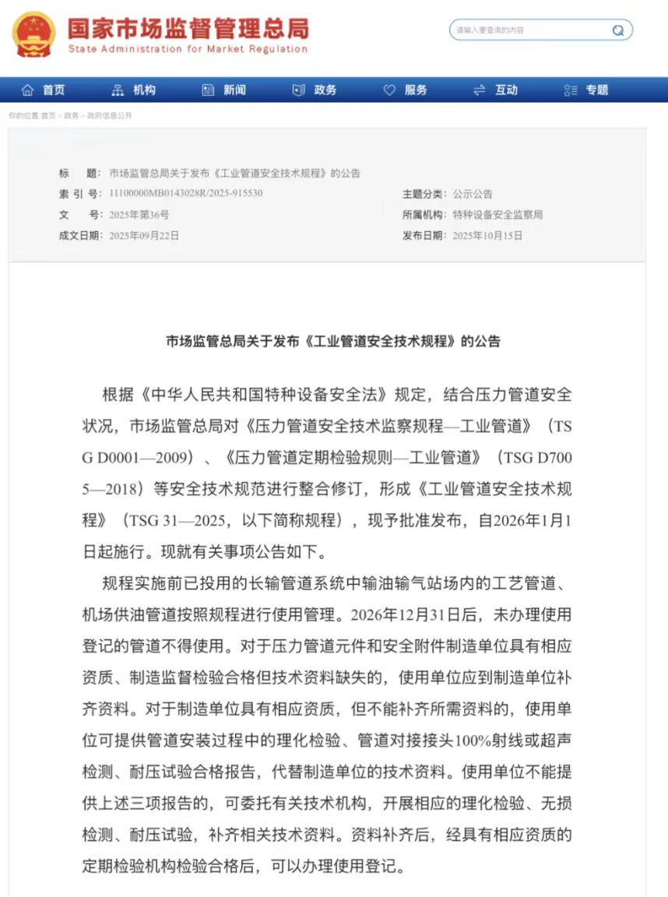
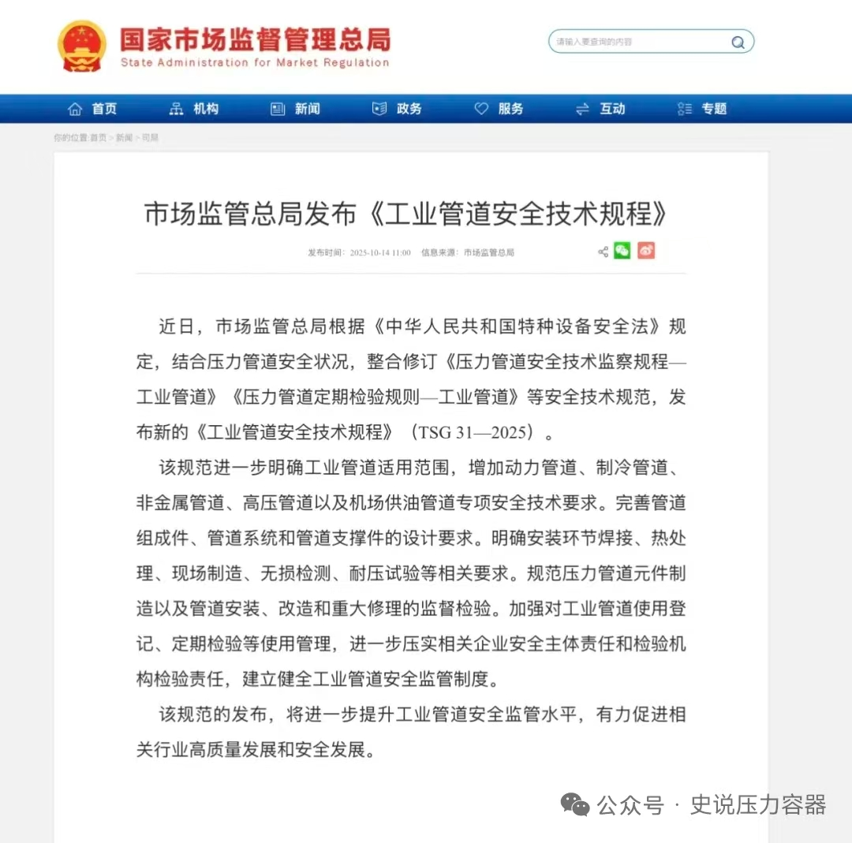

Slide 10
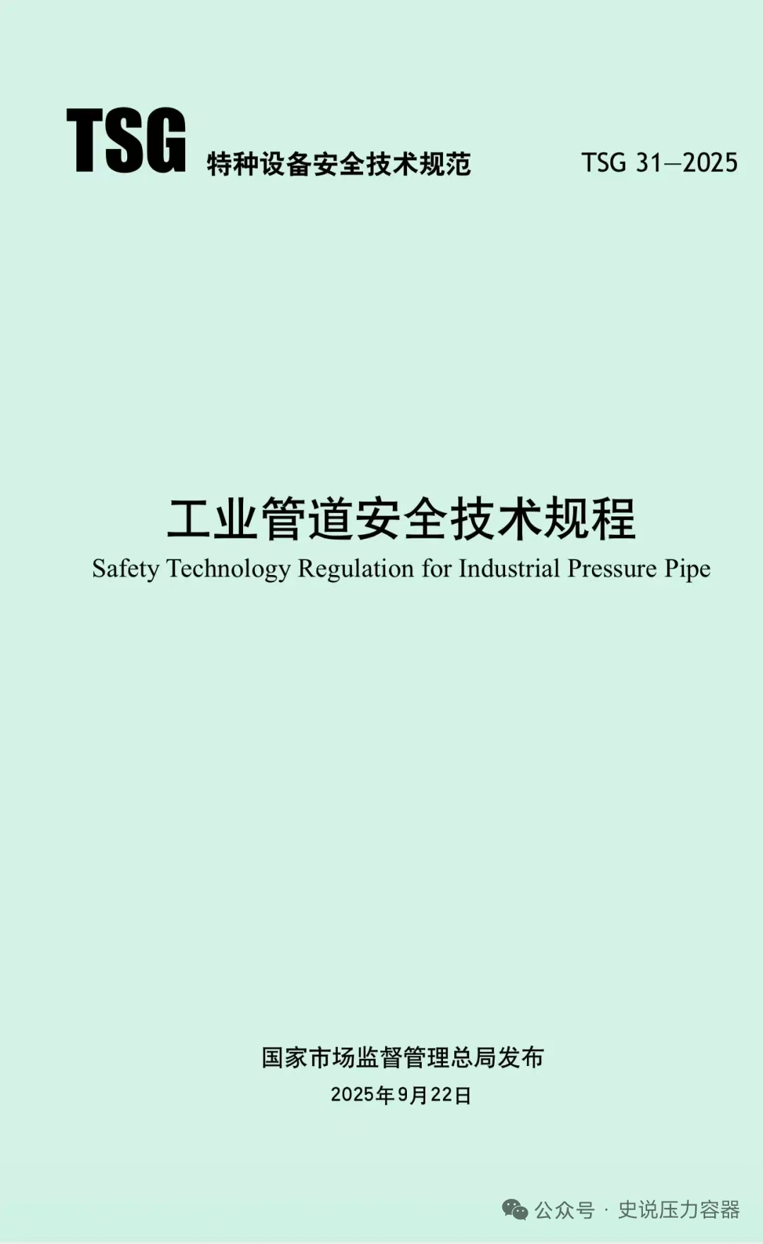

Slide 11
02
TSG31-2025重点
条文解读

Slide 12
新管规文字版

Slide 13
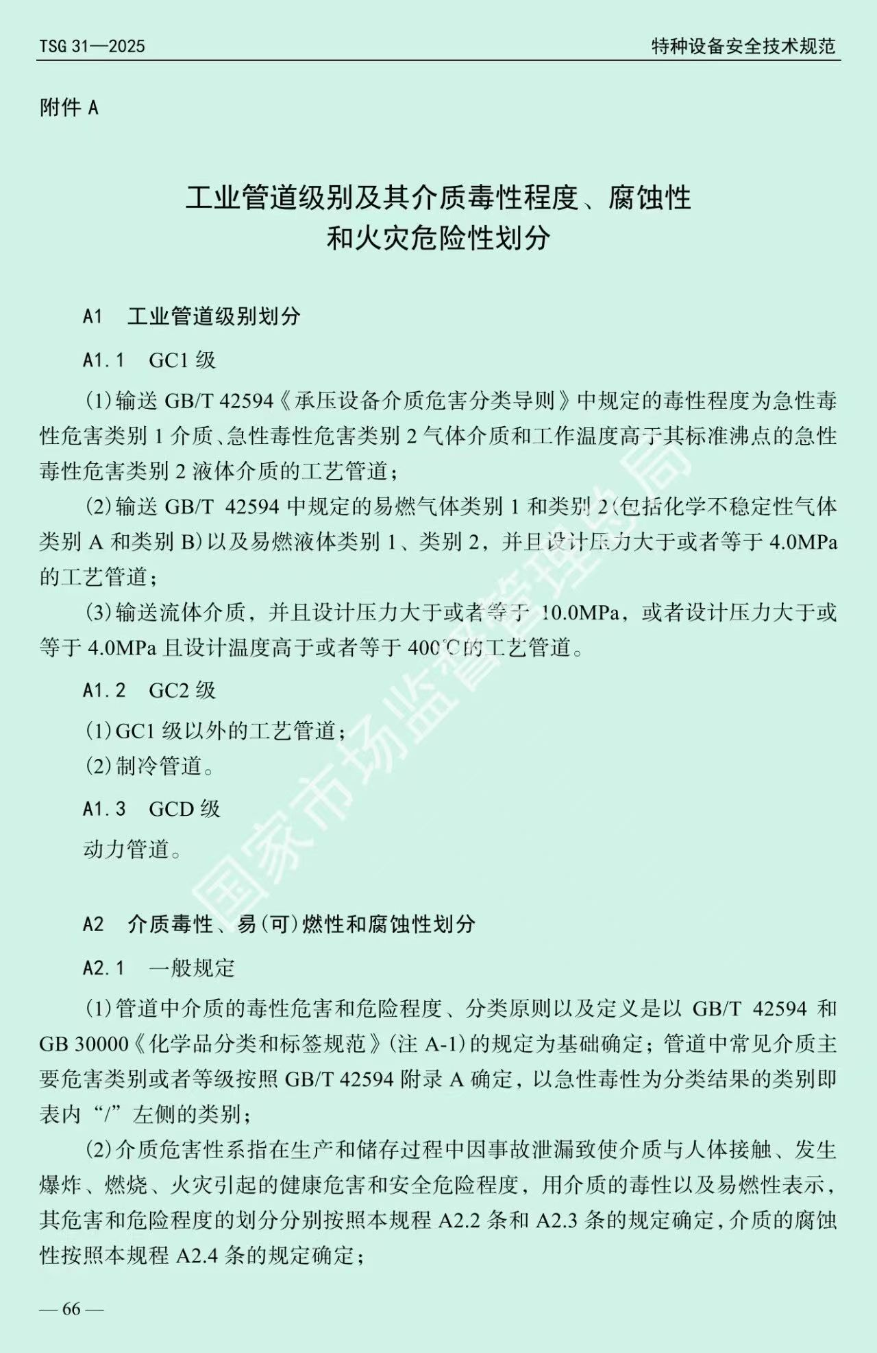
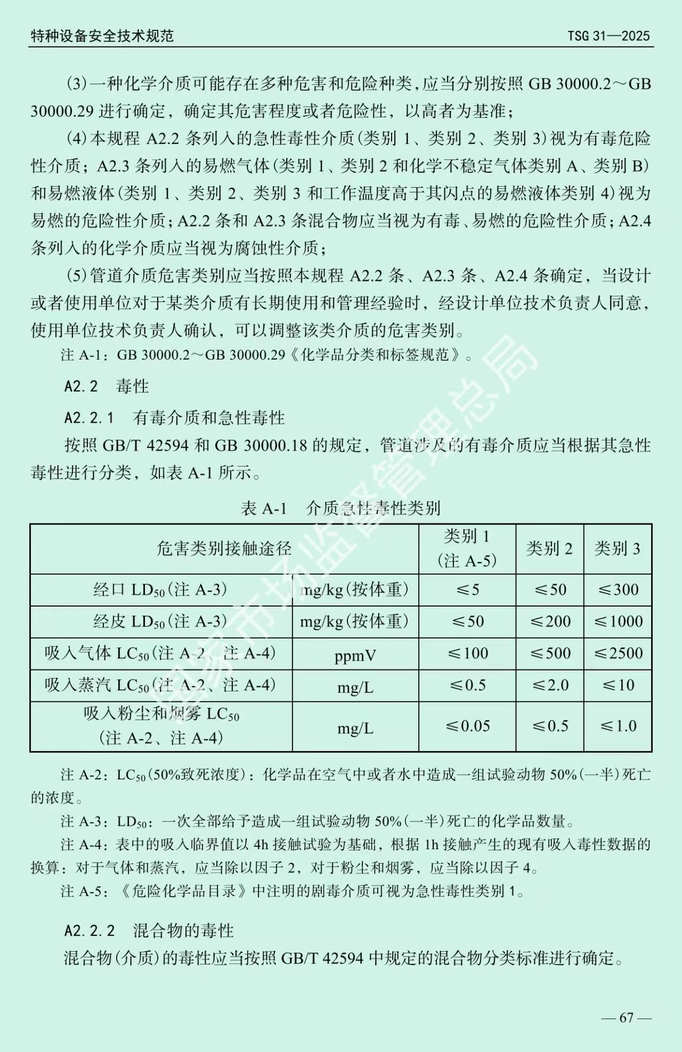


Slide 14
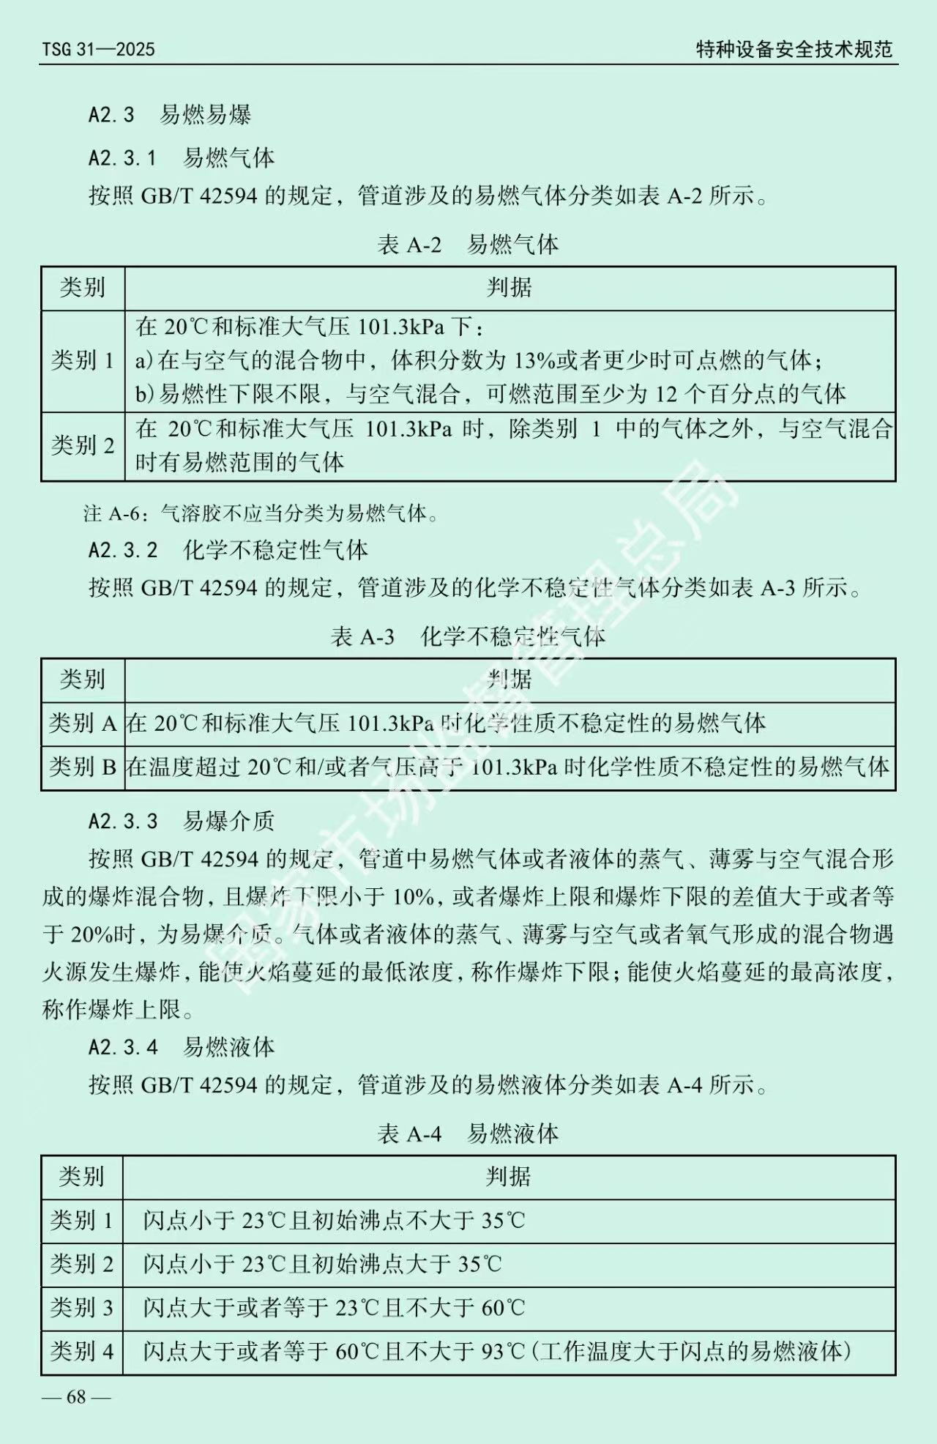
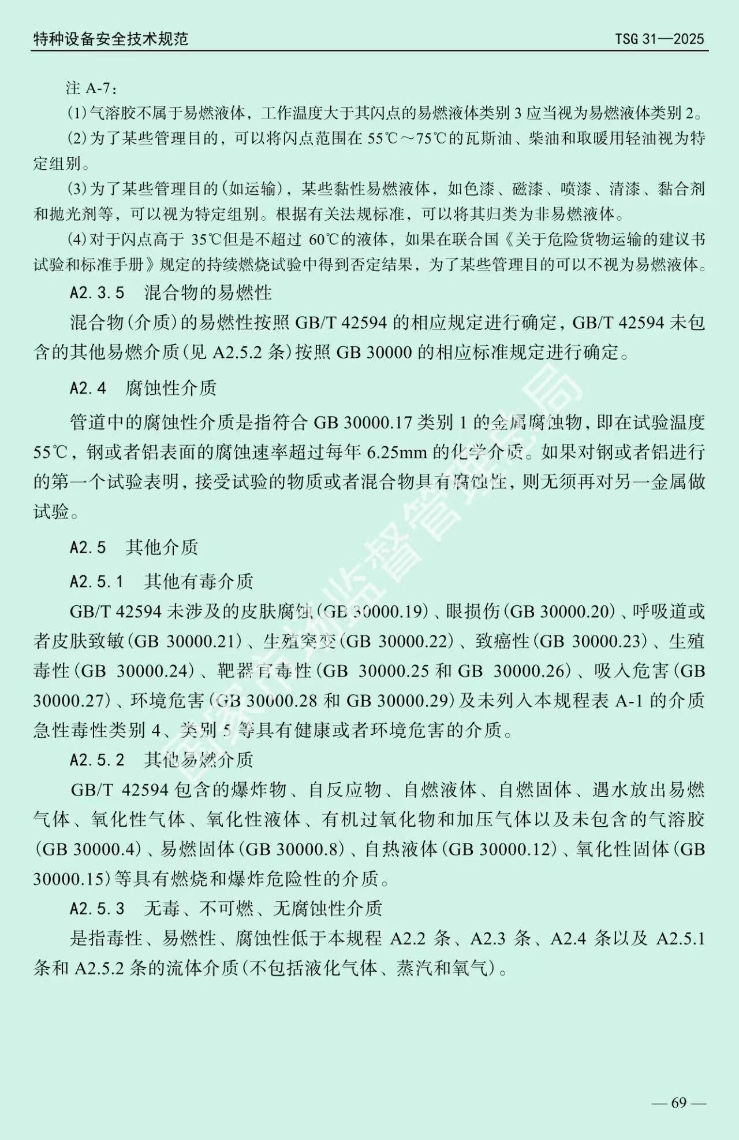

Slide 15
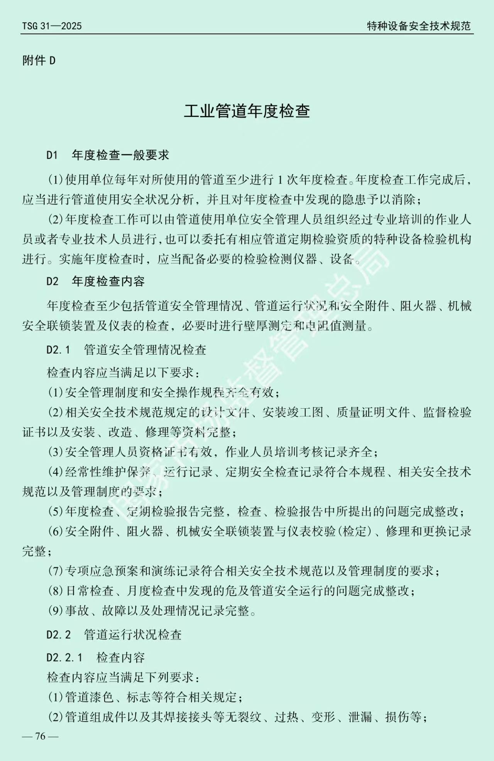
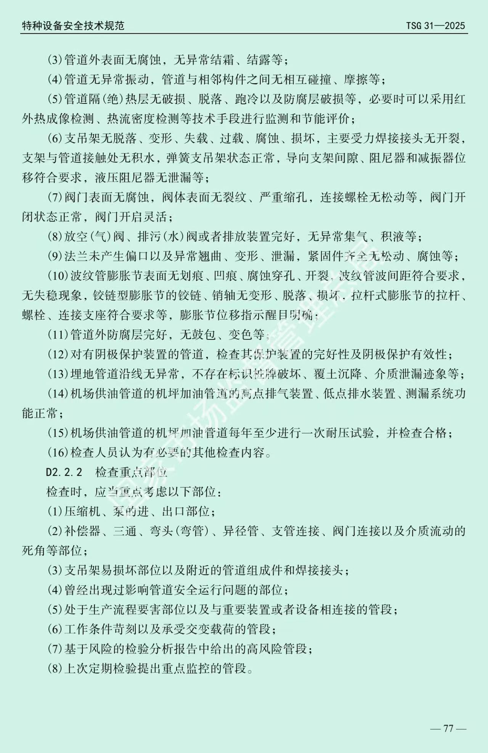

Slide 16
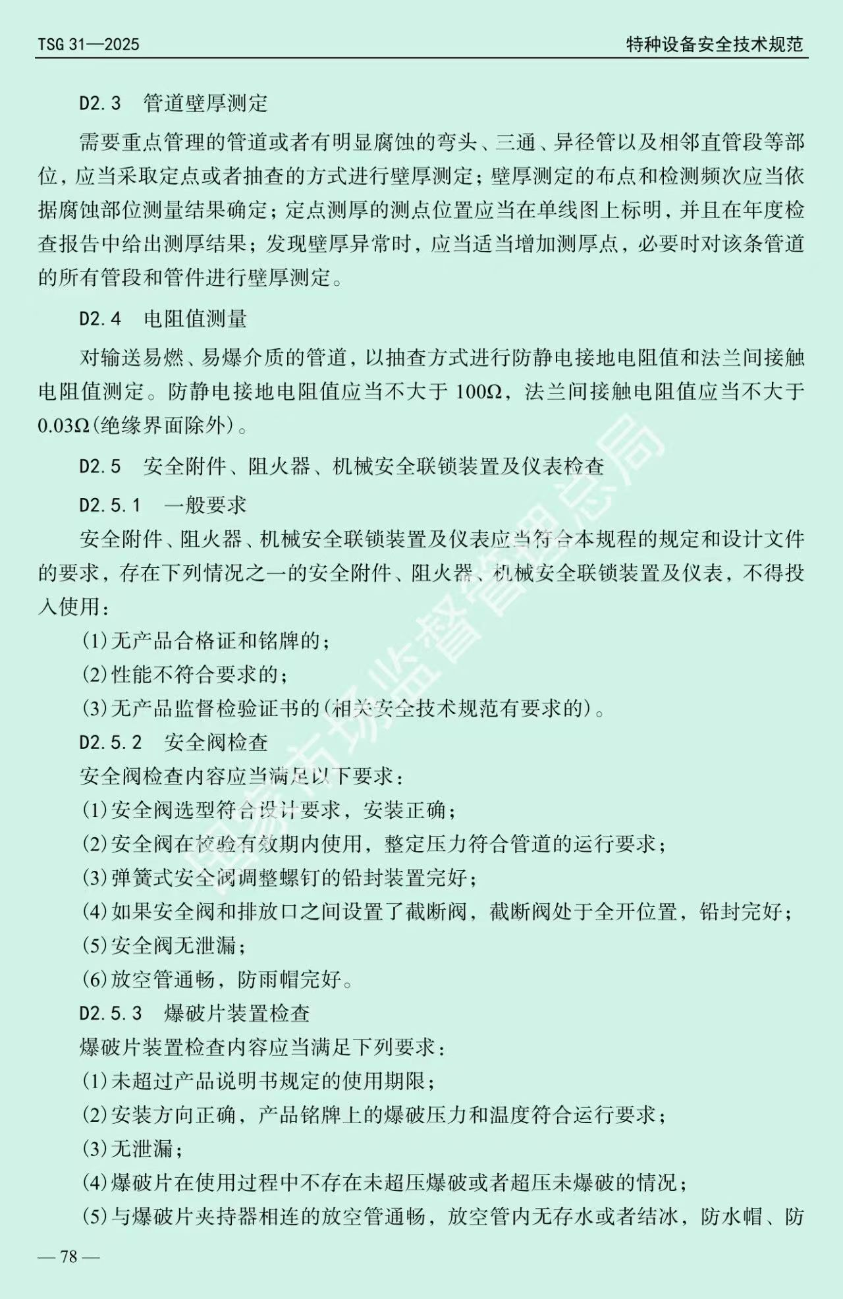
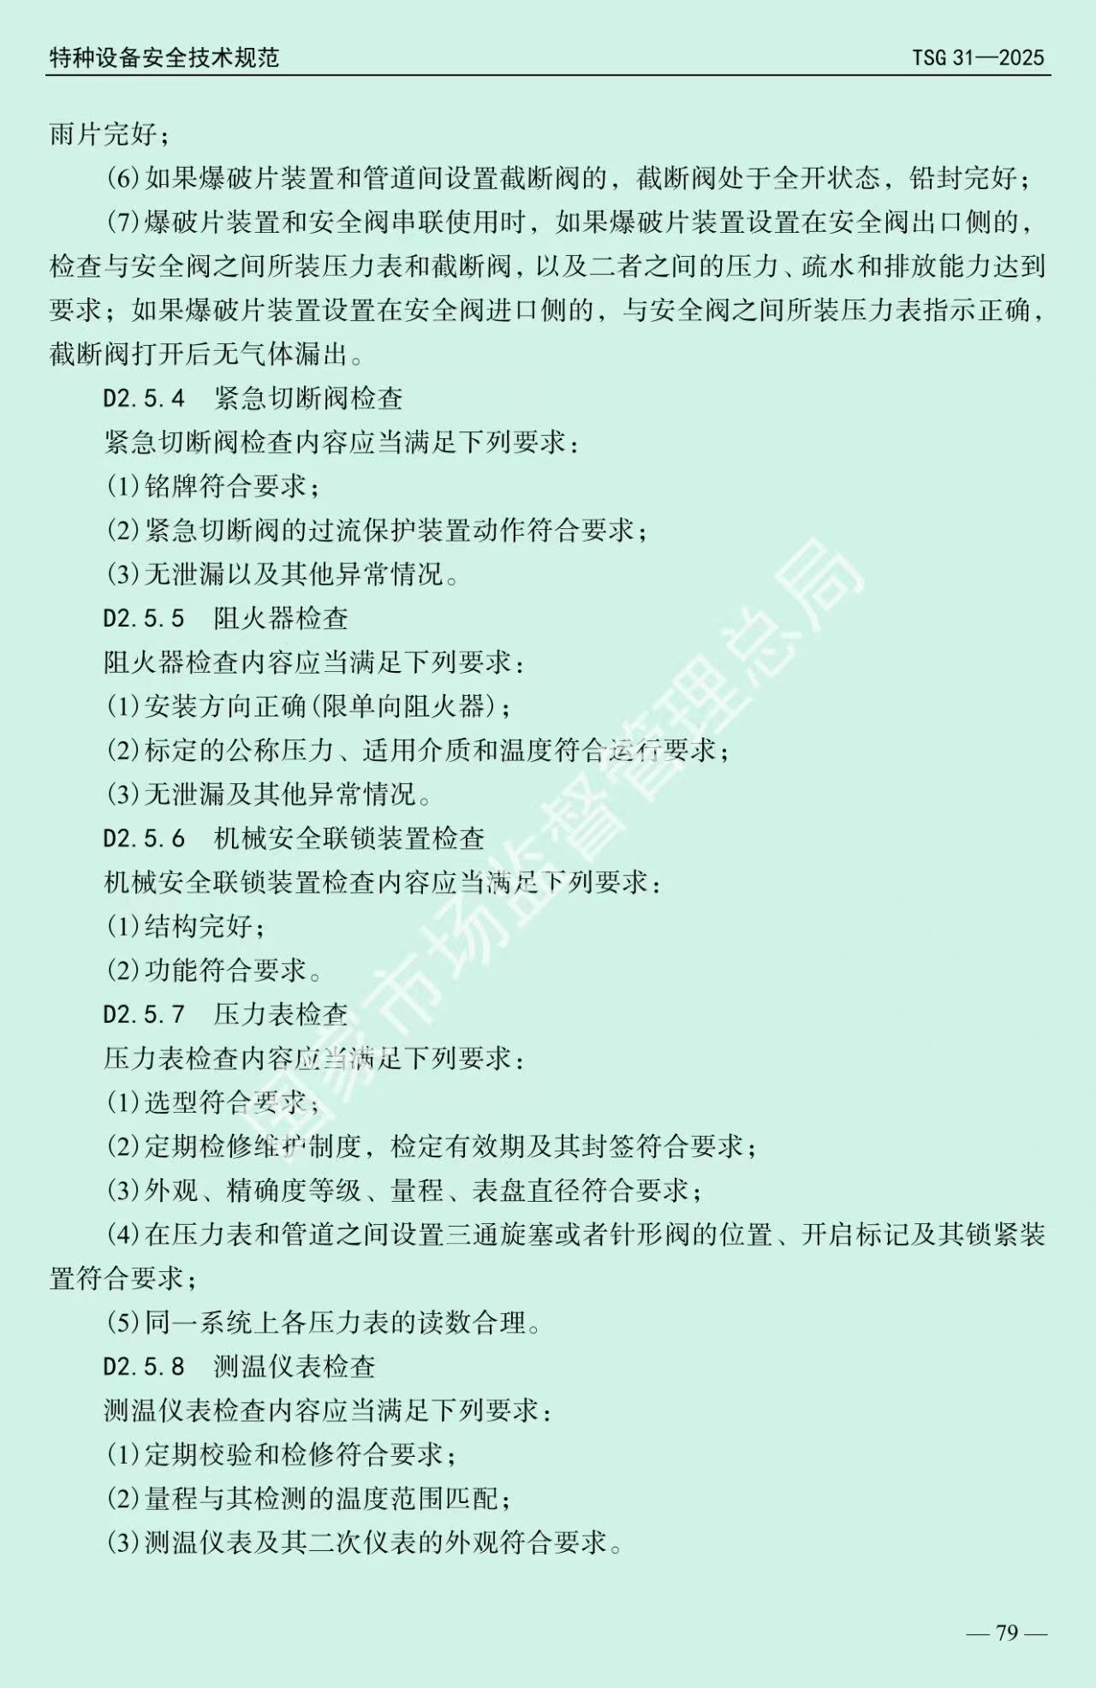

Slide 17
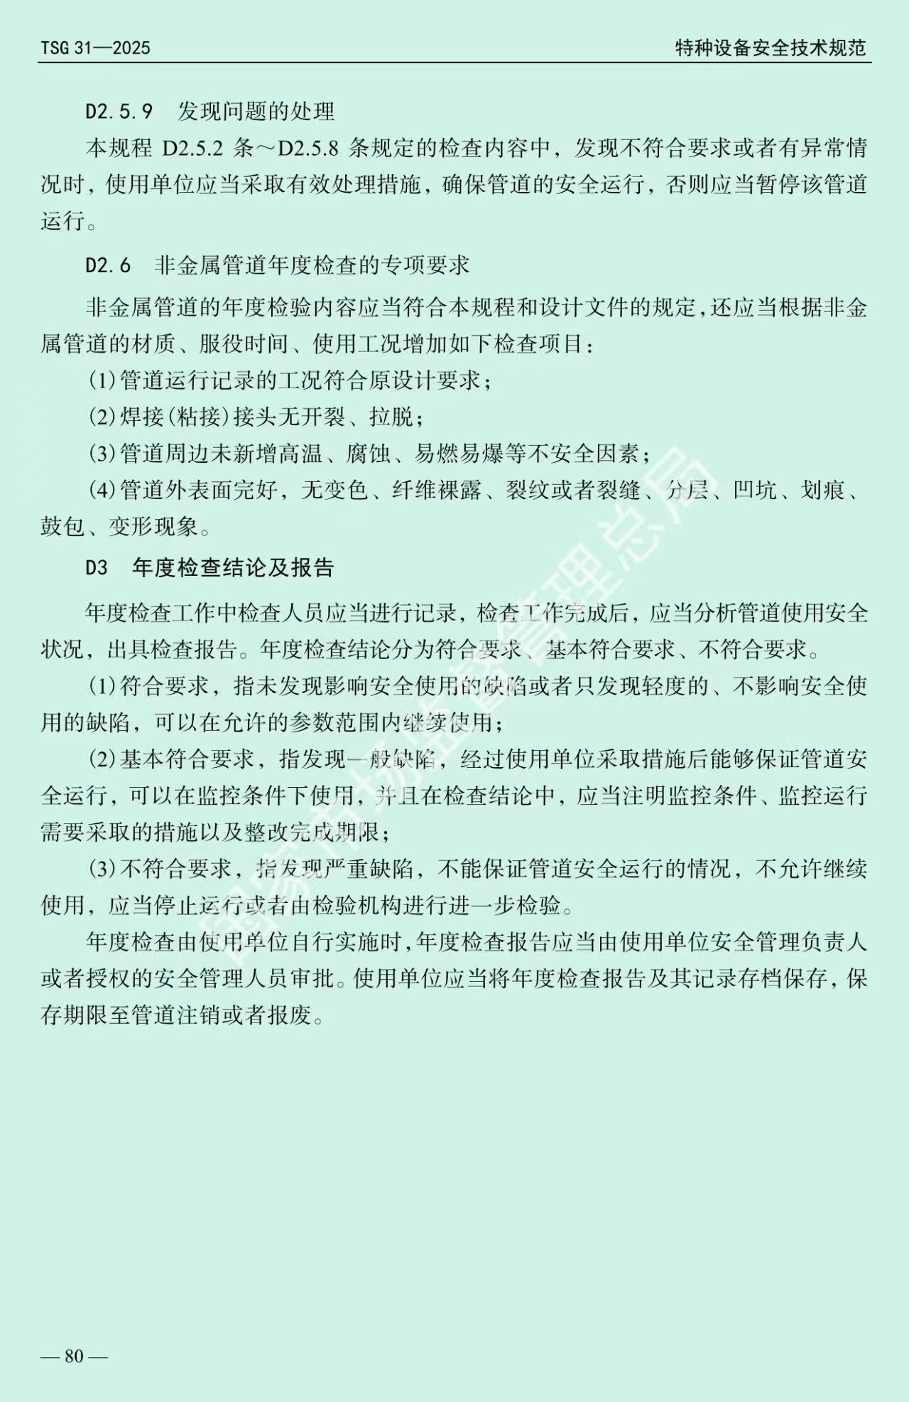

Slide 18
03
TSG31-2025与旧版规程对比分析

Slide 19
第一章 总则
条款 | 旧规对应要求概述 | 新规技术变化核心条款概述 | 对比说明
1.2适用范围 定义
 | 1.TSG D0001-2009第二条：适 用于同时具备下列条件的工业管 道： (一)最高工作压力≥0 .1MPa(表压); (二)公称直 径( D N ) > 2 5 mm; ( 三 ) 输送介质为气体、蒸汽、液化气体、最高工作温度≥其标准沸点的液体，或可燃、易爆、有毒、有腐蚀性的液体。 2.TSG D0001-2009第四条：公 称压力≥42MPa的管道、非金属 管道，应当遵守其他有关安全技 术规范的规定。 3.TSG D0001-2009第四条应遵守其他技术规范（一）公称压力为42MPa以上管道；（二）非金属管道。第五条：不 适用于下列管道：(二)动力管 | 1.TSG 31 1.2:适用范围为同时具备下列条件的工业管道： (一)最高工作压力0.1MPa≤P≤100MPa(注1-1:最高工作压力≥42MPa的管道，本规程统称为高压管道); (二)公称直径大于或者等于50mm; (三)输送介质为气体、液化气体、蒸汽，或者可燃 (易燃)、易爆、有毒、有腐蚀性、最高工作温度高于或者等于标准沸点的液体。 2.TSG 31 1.2:工业管道包括工艺装置、辅助装置以及界区(注1-2)内公用工程所属的工艺管道，火力发电厂用于输送蒸汽、汽水两相介质的动力管道，制冷管道。 3.TSG 31 1.2注1-2:工业管道与长输管道、公用管道之间一般以截断阀(隔离阀)为分界点；输油输气站场内的工艺管道与线路主管道的划分界限，一般以进出站截断阀(隔离阀)为分界点或者由管道使用单位确定分界点。 | 1.公称直径： TSG D0001-2009为“DN>25mm”, TSG 31调整为“DN≥50mm”,缩小适用范围； 2.压力范围： TSG D0001-2009仅限定下限 “≥0.1MPa”, TSG 31明确0.1MPa≤P≤100MPa”,并定义≥42MPa为高压管道 ； 3.管道类型： TSG D0001-2009排除“公称压力为42MPa以上管道；非金属管道；动力管道；制 冷空调本体管道”。 TSG 31将其纳入适用范围； 4.边界判定： TSG D0001-2009无相关规定， TSG 31明确“以截断阀为分界”。
 | 道；(九)制冷空调设备本体所
 | 属的管道和采暖通风专业的管道。

Slide 20
第一章 总则
条款 | 旧规对应要求概述 | 新规技术变化核心条款概述 | 对比说明
1.3特殊适用 规定 | TSG D0001-2009/TSG D7005- 2018无对应条款：两文件均未提 及机场供油管道、隐蔽管道(低 温绝热管、冷箱内管道等)的适 用要求。 | 1.TSG 311.3(1):长输管道系统中输油输气站场内的工艺管道、机场供油管道(注1-3)应当依据本规程执行(注1-3:机场供油管道包括机场油库管道和机坪加油管道)。 2.TSG 311.3(2):低温绝热管、冷箱内(包括低温泵箱内)管道、套管式管道、子母罐内管 道以及其他具有隐蔽特性或者服役期内不适宜拆 解检验的管段或者管道系统，应当符合本规程第 1章至第5章的规定。 | 1.机场供油管道： TSG D0001-2009/TSG D7005- 2018无要求， TSG 31首次明确纳入并定义范围； 2.隐蔽管道： TSG D0001-2009/TSG D7005-2018 无管控， TSG 31要求其符合“第1-5章(总则、材料组成件支撑件、设计、安装、监督检验)”规定。

Slide 21
第二章 材料、管道组成件和管道支承件
条款 | 旧规对应要求概述 | 新规技术变化核心条款概述 | 对比说明
2.1材 料选用 原则 | 1.TSG D0001-2009第二十一条：管道组成件的 材料选用应当满足以下各项基本要求：(一)符 合相应材料标准的规定，其使用方面的要求符合 管道有关安全技术规范的规定；(二)金属材料 的延伸率不低于14%,材料在最低使用温度下具 备足够的抗脆断能力；(三)在预期的寿命内， 材料在使用条件下具有足够的稳定性；(四)考 虑在可能发生火灾和灭火条件下的材料适用性； (五)材料适合相应制造、制作加工要求，用于 焊接的碳钢、低合金钢的含碳量应当小于或者等 于0.30%;(六)几种不同的材料组合使用时， 应当注意其可能出现的不利影响。 2.TSG D0001-2009第二十二条：管道组成件采 用新研制、无应用实例的国产材料，材料研制生 产单位应当将试验验证资料和第三方检测报告报 国家质检总局，由国家质检总局委托有关的技术 组织或者技术机构进行技术评审。 3.TSG D0001-2009第二十三条：管道组成件所 用材料采用国际标准或者国外标准时，应当符合 下列要求：(一)选用国外压力管道规范允许使 用并且已有使用实例的材料，该材料性能不得低 于国内类似材料的有关安全技术规范及其标准要 求；(二)首次使用前，对化学成份、力学性能 进行复验，并且进行焊接工艺评定。 | 1.TSG 312.1.1:材料基本要求：(一)符合本规程、GB/T 20801、 GB/T32270、相应材料标准以及设计文件的规定；(二)铸件和有色金属材料的断后伸长率应当不低于14%,钢制金属材料(螺栓除外断后伸长率应当不低于16%,非金属管道中的纤维增强塑料以及纤维 增强塑料衬里管道所用树脂材料的断后伸长率应当不低于2.5%; (三)在设计使用条件下应当具有足够的稳定性；(四)满足相应制造、制作加工工艺要求，用于焊接的碳钢、低合金钢的含碳量应当不大于0.30%;(五)几种不同的材料组合使用时，应当考虑可能出现的不利影响。 2.TSG 312.1.3:未列入本规程采用相关标准的材料：(1)采用的材料未列入GB/T 20801或者GB/T 32270,也未列入压力管道或者承压设备专用材料国家标准或者行业标准的，其制造的压力管道元件 应当通过特种设备型式试验机构的试验验证，并且出具型式试验报告后，按照本规程1.9条的规定进行技术评审；(2)已列入压力管道 或者承压设备专用材料标准的材料，在首次使用前，材料研制单位应 当提供必要的材料数据，其制造的压力管道元件应当通过特种设备型 式试验机构的试验验证，并且出具型式试验报告。 3.TSG 312.1.2:境外牌号材料的使用：(一)境外牌号材料应当是境外压力管道现行标准规范允许使用并且在境外已有在相似工作条件 下使用实例的材料；(二)境外牌号材料的化学成分应当与国内同类材料相当，其性能不得低于本规程的要求；(三)应当对材料及其质 量证明文件进行审核，对材料的化学成分和力学性能进行验证性复验。(四)在首次使用前，应当掌握材料的焊接性能并且进行焊接工艺评 定；(五)复验结果以及工艺评定报告应当纳入产品质量证明文件；(六)当境内制造单位制造境外牌号材料时，应当制定企业标准。 | 1.延伸率要求： TSG D0001-2009统一 “金 属材料≥14%”,TSG 31细分“钢制金属材 料≥16%”、新增“非金属树脂 ≥2.5%”; 2.新材料流程： TSG D0001-2009“报国家 质检总局评审”,TSG 31增加“型式试验报 告”前置要求； 3.境外材料： TSGD0001-2009仅要求 “复验成分/力学性能 +焊评”,TSG 31补 充“成分与国内相当、 境内制造需企业标准”。

Slide 22

第二章 材料、管道组成件和管道支承件
条款 | 旧规对应要求概述 | 新规技术变化核心条款概述 | 对比说明
2.2管 道组成 件使用 要求 | 1.TSG D0001-2009第二十四条：铸铁管道组成件的使用除符合本规 程第二十五条的规定外，还应当符合以下要求：(一)铸铁(灰铸铁、 可锻铸铁、球墨铸铁)不得应用于GC1级管道，灰铸铁和可锻铸铁 不得应用于剧烈循环工况；(二)球墨铸铁的使用温度高于-20℃, 井且低于或者等于350℃。 2.TSG D0001-2009第二十五条：灰铸铁和可锻铸铁管道组成件可以 在下列条件下使用：(一)灰铸铁的使用温度高于或者等于-10℃, 并且低于或者等于230℃,设计压力小于或者等于2.0MPa;(二) 可锻铸铁的使用温度高于-20℃,并且低于或者等于300℃,设计压 力小于或者等于2.0MPa;(三)灰铸铁和可锻铸铁用于可燃介质时， 使用温度高于或者等于150℃,设计压力小于或者等于1.0MPa。 3.TSG D0001-2009第二十六条：碳素结构钢管道组成件(受压元件 的使用除符合第二十七条规定外，还应当符合以下规定：(一)碳素 结构钢不得用于GC1级管道；(二)沸腾钢和半镇静钢不得用于有 毒、可燃介质管道，设计压力小于或者等于1.6MPa,使用温度低于 或者等于200℃,并且不低于0℃;(三)Q215A、Q235A等A级 镇静钢不得用于有毒、可燃介质管道，设计压力小于或者等于 1.6MPa,使用温度低于或者等于350℃;(四)Q215B、Q235B等 B级镇静钢不得用于极度、高度危害有毒介质管道，设计压力小于或 者等于3.0MPa,使用温度低于或者等于350℃。 4.TSG D0001-2009第二十七条：用于管道组成件的碳素结构钢的焊 接厚度应当符合以下要求：(一)沸腾钢、半镇静钢，厚度不得大于 12mm;(二)A级镇静钢，厚度不得大于16mm;(三)B级镇静 钢，厚度不得大于20mm。 | 1.TSG 31 2.2.2.1: (1)灰铸铁、可锻铸铁：不得用于GC1级、GCD级管道和GB/T20801.2规定的剧烈循环工况；灰铸铁的压力额定值不大于1.0MPa,使用温度范围为-10℃~150℃;可锻铸铁的压力额定值不大于1.0MPa,使用温度范围为-20℃~150℃;应当采取防止超压、过热、急冷急热、振动等安全防护措施；在制造、现场制作和安装、维修过程中不得进行焊 接。 (2)球墨铸铁：不得用于GC1级、GCD级管道和GB/T 20801规定的 剧烈循环工况；断后伸长率不小于15%,压力额定值不大于5.0MPa,使 用温度高于-20℃并且低于350℃;应当采用附铸试块取样；在制造、 现场制作和安装、维修过程中不得进行焊接。 2.TSG 31 2.2.2.3:碳素结构钢用于管道组成件时，应当符合以下规定： (一)普通碳素结构钢不得用于GC1级、GCD级管道；(二)Q215A、Q235A等A级镇静钢不得用于有毒或者易燃介质管道，设计压力不大于 1.6MPa,设计温度不高于350℃;(三)焊接的管道组成件，选用沸腾钢、半镇静钢时，厚度不得大于12mm;选用A级镇静钢时，厚度不得大于16mm;选用B级镇静钢时，厚度不得大于20mm。 3.TSG 312.2.3:防腐蚀管道组成件：(1)内防腐层的材料符合本规程 2.5.1条和2.5.3条中有关非金属材料的要求；(2)防腐蚀管道组成件出 厂前应当进行泄漏试验和负压试验；(3)防腐蚀管道组成件出厂前应当 按照设计文件的要求对防腐层进行电火花检测。 4.TSG 312.2.4:工厂化预制管段：(1)预制前，制造单位应当编制管 道预制工艺文件；(2)材料验收、下料、弯制等要求符合本规程及设计 文件的规定；(3)产品质量证明文件至少包括工厂化预制管段轴测图、 压力管道元件的产品合格证等 | 1.铸铁压力/温度： TSG D0001-2009灰 铸铁/可锻铸铁 P≤2.0MPa,TSG 31 降至P≤1.0MPa,新 增“不得用于GCD 级”“禁止焊接”;
 |  |  | 2.碳素钢：TSG 31新 增“普通碳素钢不得
 |  |  | 用于GCD级”; 3.新增管控：TSG D0001-2009无防腐蚀 管道、工厂化预制管段 要求，TSG 31明确泄 漏试验、电火花检测、 预制工艺文件等要求。

Slide 23
第三章 设计
条款 | 旧规对应要求概述 | 新规技术变化核心条款概述 | 对比说明
3.2金 属管道 设计要 求 | 1.TSG D0001-2009第四十条：管道设计压力应当不小于 在操作中可能遇到的最苛刻的压力与温度组合工况的压力。 管道操作工况超过设计条件时，应当符合GB/T 20801关于 允许超压的规定。 | 1.TSG 313.2.1:金属材料(螺栓材料除外)许用应力应当按照表3-1确定(表3-1内容：灰铸铁许用应力≤R/10;可锻铸铁≤R/5;碳钢/合金钢等≤min(R…/3、ReL/1.5、 ReL/1.5等));螺栓材料许用应力按照表3-2确定。 | 1.许用应力：TSG D0001-2009仅提 “按GB/T 20801”,TSG 31
 | 2.TSG D0001-2009第四十一条：管道组成件适用压力的 选用应当符合以下要求：(一)法兰、阀门等管道元件的适 用压力，符合相关标准所规定的对应于设计温度的压力-温 度额定值的规定；(二)直管、斜接弯头、弯管、盲板、非 标法兰以及支管连接管件的适用压力按照GB/T 20801进行 计算确定；(三)承插和螺纹管件的适用压力按照相关标准 规定的直管壁厚确定；(四)对焊管件和支管座的适用压力 按照GB/T 20801计算确定，无法进行计算时，可以由验证 试验确定。 3.TSG D0001-2009第四十八条：管道设计应当有足够的 腐蚀裕量。腐蚀裕量应当根据预期的管道使用寿命和介质对 材料的腐蚀速率确定，并且还应当考虑介质流动时对管道或 者受压元件的冲蚀量和局部腐蚀以及应力腐蚀对管道的影响 | 2.TSG 313.2.2.1:法兰设计和选用：(一)平焊法兰不得用于温度频繁变化的管道；(二)剧烈循环工况的管道采用法兰 连接时选用带颈对焊法兰或者整体法兰；(三)胀接法兰、螺 纹法兰(不包括高压用螺纹法兰-透镜垫密封型式)不得用于 G1级、GCD级管道和腐蚀性的环境中；(四)GC1级管道和剧烈循环工况下的管道，采用最大螺栓安装载荷控制技术。 3.TSG 313.2.4:管道应力分析应当符合GB/T 20801、GB/T 32270的规定。 4.TSG 313.2.5:对有特殊耐腐蚀要求的管道，应当在设计图样上提出相应的耐腐蚀试验方法以及热处理等要求。对于有均 匀腐蚀的管道，腐蚀裕量应当根据管道设计使用年限和介质对材料的腐蚀速率确定，并且还应当考虑介质流动对管道的冲蚀、 磨蚀等影响。 | 明确分材料类型的 许用应力计算公式； 2.法兰选用： TSG D0001-2009无细 节，TSG 31明确 “平焊法兰禁用场 景、GC1/GCD级 法兰限制”; 3.应力分析： TSGD0001-2009无强制要求， TSG 31明 确“符合GB/T 20801/32270”。

Slide 24
第四章 安装
条款 | 旧规对应要求概述 | 新规技术变化核心条款概述 | 对比说明
4.1基 本要求 (安装 单位 、 告知 、 监检) | 1.TSG D0001-2009第五十七条：管道安装单位应当取得 特种设备安装许可，安装单位应当对管道的安装质量负责。 | 1.TSG 314.1.1:管道安装单位应当取得相应的特种设备安装许可证，按照批准的范围从事管道安装工作，依据有关法规、安全技术规范的要求建立管道安装质量保 | 1.安装单位要求：旧规仅 提“取得安装许可、对质 量负责”,新规补充“建 立质量保证体系、验收管 道组成件”,细化责任范
 | 2TSG D0001-2009第五十八条：管道施工前，安装单位 应当填写《特种设备安装改造维修告知书》,向管道安装工( 程所在地负责管道使用登记的质量技术监督部门(以下简称 使用登记机关)书面告知，并且按照规定接受监督检验。无 损检测机构不隶属于安装单位，并且不是由安装单位直接委 | 证体系并且有效运行。安装单位应当按照本规程和GB/T 20801、GB/T 32270的规定对所安装的管道组成件、管道支承件以及材料等进行验收。安装单位及其法定代表人(主要负责人)应当对管道的安装质量负责。 2.TSG 314.1.2:管道安装前，安装单位应当向管道安 | 围； 2.告知部门：旧规是“负 责管道使用登记的质量技 术监督部门”,新规简化 为“管道安装工程所在地
 | 托的，也应当在检测前，书面告知管道安装工程所在地的使 用登记机关，并且按照规定接受监督检验。 3.TSG D0001-2009第六十条：监督检验机构应当按照压 力管道安装监督检验规则的规定进行监督检验。管道安装完 工后，监督检验机构应当及时出具安装监督检验证书和报告 作为管道安装工程竣工验收和办理使用登记的依据。 | 装工程所在地的特种设备安全监管部门办理安装告知。 3.TSG 314.1.3:建设单位(或者安装单位)应当在施工前向监检机构提出管道监督检验申请，并且与监检机构签订监检合同(协议)。监检机构应当按照本规程以及TSG D7006的规定开展监督检验，建设单位、设计单位、安装单位、无损检测机构等应当接受监检机构监督检验。 | 的特种设备安全监管部 门”,删除“书面告知” 的形式限定； 3.监检流程：旧规仅提 “按规则监检、出具证 书”,新规明确“建设单 位/安装单位提申请、签 合同，多方配合监检”, 流程更清晰。

Slide 25
第四章 安装
条款 | 旧规对应要求概述 | 新规技术变化核心条款概述 | 对比说明
4.2焊 接和热 处理 | 1.TSG D0001-2009第六十二条：所有管道受压元件的焊 接以及受压元件与非受压元件之间的焊接，必须采用经评定 合格的焊接工艺，施焊单位必须对焊接工艺严格管理。管道 受压元件的焊接工艺评定应当符合有关安全技术规范及其相 关标准的规定。焊接工艺评定完成后，焊接工艺评定报告和 焊接工艺指导书应当经过施焊单位焊接责任工程师审核，质 量保证工程师批准，并且存入技术档案。 2.TSG D0001-2009第七十条：不合格焊接接头的返修， 应当符合以下要求：(一)返修前进行缺陷产生的原因分析“ 提出相应的返修措施；(二)补焊采用经评定合格的焊接工 艺，并且由合格焊工施焊；(三)同一部位(指焊补的填充 金属重叠的部位)的返修次数超过2次时，必须考虑对焊接 工艺的调整，重新制定返修措施，经施焊单位技术负责人批 准后方可进行返修；(四)返修后按照原规定的检验方法重 新检验，并且连同返修以及检验记录一并记入技术文件和资 料中提交给使用单位；(五)要求焊后热处理的管道，必须 在热处理前进行焊接返修，如果在热处理后进行焊接返修， 返修后需要再做热处理。 | 1.TSG 314.2.1:压力管道元件的焊接以及压力管道元件与非受压元件之间的焊接，应当采用经过评定合格的焊接工艺，焊接工艺评定应当符合以下规定：(一)符合本规程和GB/T 20801、GB/T 32270以及设计文件的要求；(二)焊接工艺评定完成后，焊接工艺评定报告应当经过安装单位焊接责任工程师审核，技术负责人批准，并且存入技术档案；(三)焊接工艺评定技术档案(含焊接工艺评定试样)应当保存至该焊接工艺评定失效为止。 2.TSG 314.2.6:焊接接头返修应当符合以下规定： (一)返修前进行缺陷产生的原因分析，提出相应的返修措施；(二)采用经评定合格的焊接工艺，并且由合格焊工施焊，施焊时有详细的返修记录；(三)同一部位(指焊补的填充金属重叠的部位)的返修次数超过2次时，重新制定返修措施，经过安装单位技术负责人批 准后方可进行返修；(四)返修后采用原检测方法重新检验合格，连同返修及检验记录(包括返修次数、部位、 返修记录以及返修后的无损检测结果)记入技术文件和 资料中提交使用单位；(五)要求焊后热处理的管道，一般在热处理前进行返修，如果在热处理后进行返修， 重新进行热处理。 | 1.焊评审批：旧规是“焊 接责任工程师审核，质量 保证工程师批准”,新规 调整为“焊接责任工程师 审核，技术负责人批准”, 明确审批主体； 2.焊评档案保存：旧规无 保存期限，新规明确“保 存至焊评失效为止”; 3.返修记录：新规新增“施焊时有详细的返修记录”,旧规仅提“记入技术文件”,新规更细化过程管控。

Slide 26

第四章 安装
条款 | 旧规对应要求概述 | 新规技术变化核心条款概述 | 对比说明
4 . 5耐 压试验 和泄漏 试验 | 1.TSG D0001-2009第八十八条：管道的耐压试验应 当在热处理、无损检测合格后进行。耐压试验一般采 用液压试验，或者按照设计文件的规定进行气压试验。 如果不能进行液压试验，经过设计单位同意可采用气 压试验或者液压-气压试验代替。脆性材料严禁使用 气体进行耐压试验。对于GC3级管道，经过使用单位 或者设计单位同意，可以在采取有效的安全保障条件 下，结合试车，按照GB/T 20801的规定，用管道输 送的流体进行初始运行试验代替耐压试验。 2.TSG D0001-2009第九十三条：输送极度危害、高 度危害流体以及可燃流体的管道应当进行泄漏试验。 泄漏试验应当符合以下要求：(一)试验在耐压试验 合格后进行，试验介质宜采用空气，也可以按照设计 文件或者相关标准的规定，采用卤素、氦气、氨气或 者其他敏感气体进行较低试验压力的敏感性泄漏试验； (二)泄漏试验检查重点是阀门填料函、法兰或者螺 纹连接处、放空阀、排气阀、排水阀等；(三)泄漏 试验时，压力逐级缓慢上升，当达到试验压力，并且 停压10min后，用涂刷中性发泡剂的方法，巡回检查 所有密封点，以不泄漏为合格。 | 1.TSG 31 4.5.1:耐压试验应当符合以下规定：(一)耐压试验在热处理、无损检测合格后进行；(二)耐压试验前，安装单位、无损检测单位、建设单位、监检单位等相关单位对在压力管道安装过程中形成的质量记录，检验和试验报告，材料质量证明文件、复验或者试验报告，管道轴测图、设计变更以及材料代用文件等已经完成工作的施工质量文件进行审查，审查 合格后方可进行耐压试验；(三)耐压试验一般采用液压试验如果不能进行液压试验，需符合GB/T 20801和GB/T 32270的规定； (四)脆性材料不得使用气体进行耐压试验；(五)试验时至少采用两个量程相同并且经过检定合格的压力表，其 中至少一块压力表安装于液位最高点，并且以安装于液位最高 点的压力表读数为准，压力表的精度不得低于1.6级，量程为 最大试验压力的1.5倍~2.0倍；(六)试验时，按照试验要求对管道采取适当的临时加固措施，膨胀节应当设置临时约束 装置；(七)耐压试验现场需有可靠的安全防护措施；(八)试验完毕，经过建设单位(使用单位)同意后，及时拆除临时 加固设施、临时约束装置以及安全防护设施。 2.TSG 31 4.5.3:应当按照GB/T 20801以及设计文件的要求进行泄漏试验，泄漏试验应当在耐压试验合格后进行，泄漏 试验可采用敏感性泄漏试验或者气密性试验。对于耐压试验采用气压试验，经过气压试验合格，并且在试验后未经过拆卸过管道可不进行泄漏试验。 | 1.耐压试验前置条件：旧 规仅提“热处理、无损检 测合格”,新规新增“多 单位审查施工质量文件”,
 |  |  | 强化试验前质控； 2.压力表要求：旧规无详
 |  |  | 细要求，新规明确“两个 同量程、检定合格，液位 最高点读数，精度≥1.6 级，量程1.5-2.0倍”, 细化操作标准； 3.泄漏试验豁免：新规新 增“气压试验合格且未拆 卸的管道可不做泄漏试 验”,旧规无豁免条款， 新规更具实操性。

Slide 27
第五章 监督检验
条款 | 旧规对应要求概述 | 新规技术变化核心条款概述 | 对比说明
5.1监 检定义 与适用 范围 | 1.TSG D0001-2009无单独章节：监检相关内容分散 于安装章节：第五十八条(无损检测机构告知监检)、 第六十条(监检机构出具证书),无明确“监检定义” 和“适用范围”。 2.TSG D0001-2009第六十一条：管道安装工程竣工 后，安装单位及其无损检测单位应当将工程项目中的 管道安装及其检测资料单独组卷，向管道使用单位 (或者其委托方技术负责人)提交安装质量证明文件， 并且由管道使用单位在管道使用寿命期内保存。提交 安装质量证明文件时，同时还需要提交安装监督检验 报告。 | 1.TSG 31 5.1:管道的监督检验(以下简称监检),是在受检单位自检合格的基础上，由监检机构依据本规程对压力管道元件制造过程和管道施工过程实施的监督，以及满足基本安全要求的符合性验证。监检工作不能代替受检单位的自检。应当进行监检而未经监检或者监检不合格的压力管道元件和管道，不得投入使用。 2.TSG 31 5.2:TSG D7006规定范围内的压力管道元件制造以及管道的安装、改造和重大修理过程的监检。 3.TSG 31 5.3:监检机构应当取得特种设备安全监督管理部门核准的相应资质，监检人员应当具有相应的资格。 | 1.监检定义：旧规无定义， 新规明确“自检合格基础 上的监督+符合性验证”, 且强调“不代替自检”; 2.适用范围：旧规分散无 明确范围，新规明确 “TSG D7006规定的元件 制造、安装/改造/重大 修理”; 3.监检主体资质：旧规无 要求，新规明确“监检机 构需核准资质，人员需相 应资格”,规范监检主体。

Slide 28
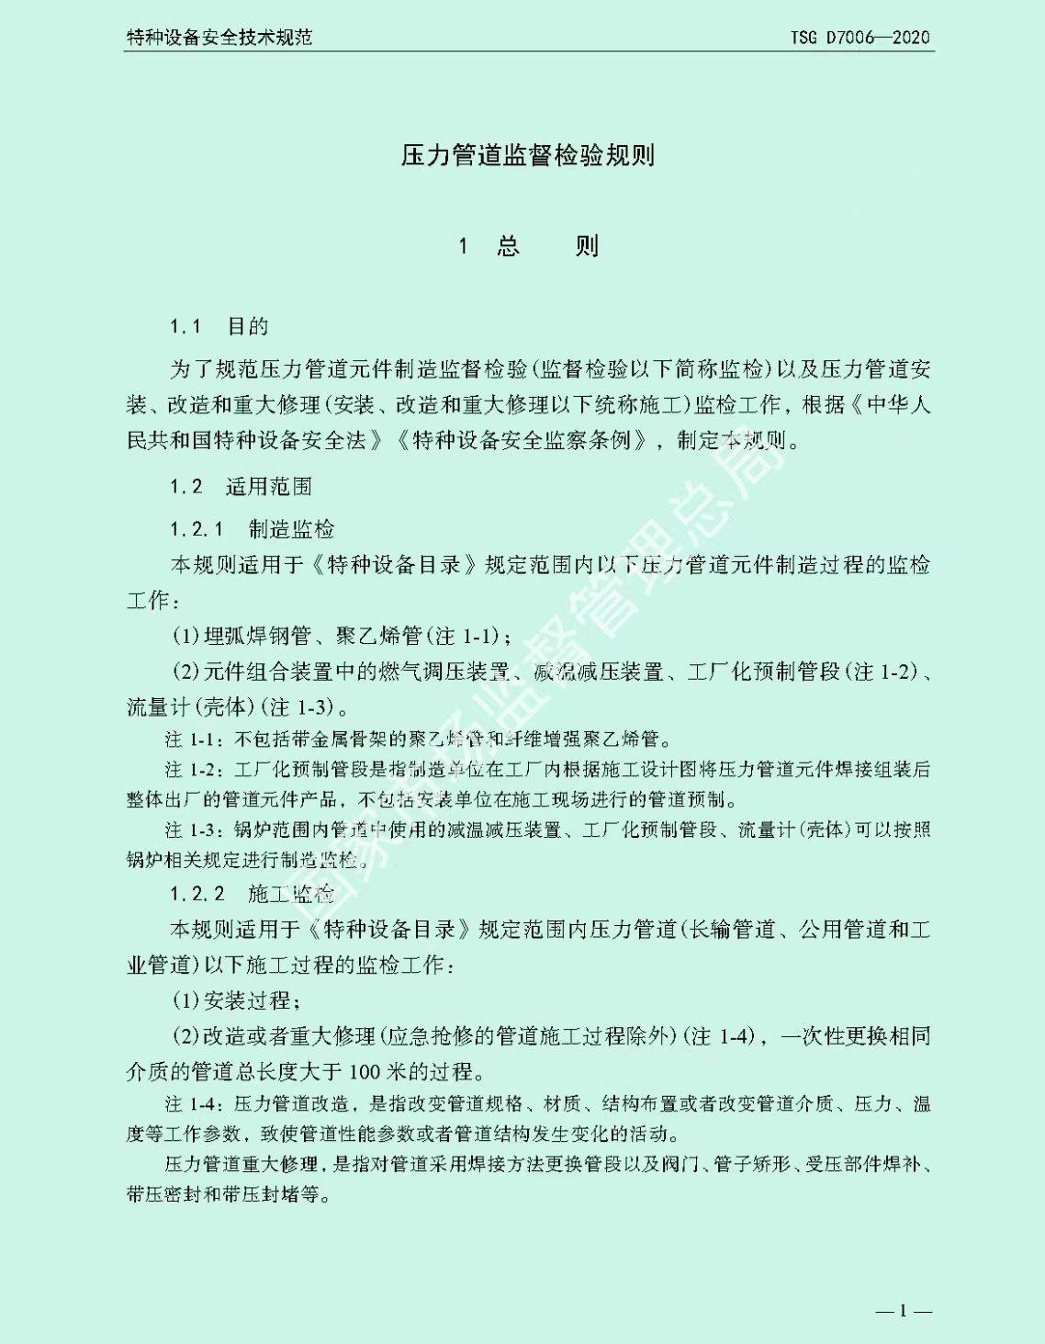

Slide 29
第五章 监督检验
条款 | 旧规对应要求概述 | 新规技术变化核心条款概述 | 对比说明
5.6进 口管道 元件监 检 | TSG D0001-2009第十一条：进口管道元件及其材料、 安全保护装置，以及国内制造单位(含外商投资企业) 引进国外技术、标准，制造和制作并且在国内使用的 管道，其技术要求和使用条件不符合本规程规定时， 应当参照本规程第九条和第十条办理。 | 1.TSG 31 5.6.1:进口压力管道元件的监检依据为本规程、有关的安全技术规范以及相关标准。 2.TSG 31 5.6.2:监检可以采用下列方式：(1)进口压力管道元件(含锅炉压力容器整机配套)按照本规程2.2.1.5条的要求进行监检；(2)境内制造单位制造的出口返销压力管道元件，如果已经由监检机构按照本规程的要求进行了监检，压 力管道元件到达口岸或者到达使用地后，不再重复进行到岸检验。 3.TSG 31 5.6.4:进口压力管道元件的单位或者境外压力管道 元件制造单位应当向使用地或者口岸地(使用地不确定时)的 监检机构提出监检申请。 4.TSG 31 5.6.7:到岸检验项目至少包括：(1)压力管道元件的材质、壁厚；(2)外观以及几何尺寸等宏观检验；(3) 产品制造标志；(4)相关检验资料审查时，有怀疑的检验项目 。 | 1.监检依据：旧规仅提“参照第九条、第十条”, 新规明确“本规程+安全技术规范+相关标准”, 依据更具体； 2.监检方式：旧规无方式 划分，新规明确“到岸检 验、出口返销免重复监检”,分类管控； 3.申请主体与地点：旧规 无要求，新规明确“进口 单位/境外制造单位向使 用地/口岸地监检机构申 请”,流程更清晰； 4.到岸检验项目：旧规无 具体项目，新规明确“材 质壁厚、宏观检验、制造 标志、可疑项目复查”, 内容更细化。

Slide 30
第六章 使用
条款 | 旧规对应要求概述 | 新规技术变化核心条款概述 | 对比说明
6.1使 用单位 基本要 求 | 1.TSG D0001-2009第九十六条：管道的使用单位负
 | 责本单位管道的安全工作，保证管道的安全使用，对 |  | 1.管理制度：旧规仅提
 | 管道的安全性能负责。使用单位应当按照本规程及其 | 1.TSG 31 6.1:(1)管道使用单位应当建立并且有效实施特 | “配备资源和人员”,新
 | 标准的有关规定，配备必要的资源和具备相应资格的 | 种设备安全使用管理制度，设置安全管理机构，配备相应的安 | 规新增“建立安全管理制
 | 人员从事压力管道安全管理、安全检查、操作、维护 保养和一般改造、维修工作。 | 全管理人员，制定操作规程，并且进行经常性维护保养和定期 自行检查，及时排查和消除事故隐患；(2)新管道投入使用 | 度、风险防控机制(日管 控/周排查/月调度)”,
 | 2.TSG D0001-2009第九十八条：使用单位的管理层 | 前，使用单位应当核对本规程要求的安装质量证明文件，在设 | 管理更系统；
 | 应当配备一名人员负责压力管道安全管理工作。管道 | 计压力和温度范围内使用压力管道；(3)建立管道安全风险 | 2.使用登记：旧规无单独
 | 数量较多的使用单位，应当设置安全管理机构或者配 | 防控的动态管理机制，制定安全风险管控清单，建立健全日管 | 条款，新规明确“按TSG
 | 备专职的安全管理人员，在使用管道的车间(分厂)、 | 控、周排查、月调度工作制度和机制。 | 08办使用登记证”,强化
 | 装置均应当有管道的专职或者兼职安全管理人员；其 | 2.TSG 31 6.2:使用单位应当按照TSG 08《特种设备使用管 | 使用前登记要求；
 | 他使用单位，应当根据情况设置压力管道安全管理机 构或者配备专职、兼职的安全管理人员。管道的安全 | 理规则》的有关规定，向所在地负责特种设备使用登记的部门： (以下简称使用登记机关)申请办理特种设备使用登记证(以 | 3.风险管控：旧规无风险 管控要求，新规明确“动
 | 管理人员应当具备管道的专业知识，熟悉国家相关法 | 下简称使用登记证)。 | 态管理、管控清单”,新
 | 规标准，经过管道安全教育和培训，取得《特种设备 作业人员证》后，方可从事管道的安全管理工作。 |  | 增风险防控维度。

Slide 31
第六章 使用
条款 | 旧规对应要求概述 | 新规技术变化核心条款概述 | 对比说明
6.4经 常性维 护保养 与定期 自行检 查 | 1.TSG D0001-2009第一百零五条：使用单位应当建 立定期自行检查制度，检查后应当做出书面记录，书 面记录至少保存3年。发现异常情况时，应当及时报 告使用单位有关部门处理。 2.TSG D0001-2009第一百一十二条：使用单位应当 对管道进行经常性维护保养，并且做出记录，存入管 道技术档案。发现情况异常应当及时处理。 | 1.TSG 31 6.4:使用单位应当建立管道巡检制度，并且对管道系统、支承件、机械安全联锁装置和仪表等进行经常性维护 保养；对发现的异常情况及时处理并且记录，保证在用管道始， 终处于正常使用状态。 2.TSG 31 6.5.1:使用单位应当建立定期自行检查制度，按照 相关安全技术规范和本单位安全管理制度的要求，对投入使用 的压力管道进行日常检查、年度检查：(1)日常检查的主要内容为管道系统的运行状态以及安全附件、阻火器、机械安全 联锁装置、仪表、支吊架等完好情况，管道系统无振动、摩擦 以及异常响声，各密封面无泄漏，无其他异常情况等；(2) 使用单位可根据本规则附件D和本单位所使用管道的特点和 使用状况等确定管道年度检查的内容。使用单位应当记录检查 情况，对发现的安全风险隐患应当立即采取防范措施，对影响 管道安全运行的隐患应当及时消除。 | 1.维护保养范围：旧规仅 提“管道”,新规明确 “管道系统、支承件、机 械安全联锁装置、仪表”, 范围更全面； 2. 自行检查分类：旧规仅 提“定期自行检查”,新 规细化为“日常检查、年 度检查”,且明确日常检 查具体内容； 3.记录保存：旧规提“保 存至少3年”,新规无期 限但强调“记录情况、消 除隐患”,更侧重隐患闭 环。

Slide 32
第六章 使用
条款 | 旧规对应要求概述 | 新规技术变化核心条款概述 | 对比说明
6.8改 造与修 理 |  | 1.TSG 316.8.1:管道的改造或者重大修理应当满足以下要求
 | 1.TSG D0001-2009第一百一十条：管道改造应当由 管道设计单位和安装单位进行设计和施工。安装单位 应当在施工前将拟进行改造的情况书面告知使用登记 机关后，方可施工。改造施工结束后，安装单位应当 向使用单位提供施工质量证明文件。对于GC1级管道 或者改造长度大于500m的管道，还应当实施监督检 验，检验机构应当提供监督检验报告。 2.TSG D0001-2009第一百一十四条：管道的重大维 修应当由有资格的安装单位进行施工。使用单位和安 装单位在施工前应当制订重大维修方案，重大维修方 案应当经过使用单位技术负责人批准。对于GC1级管 道采用焊接方法更换管段与阀门时，安装单位应当在 施工前，将拟进行的维修情况书面告知管道使用登记 机关，并且向监督检验机构申请监督检验后，方可进 行重大维修施工。 | (1)改造或者重大修理方案需经过原设计单位或者具备相应能力的设计单位书面同意(应急抢修的管道重大修理工程除外，未改变材质的重大修理除外),并且经过使用单位技术负责人同意；(2)改造或者重大修理前，改造或者重大修理单位向管道工程所在地的特种设备安全监管部门办理改造或者重大修 理告知；(3)改造或者重大修理过程中涉及的切割、标记移植、坡口制备、焊接、热处理、检验与试验等工作符合本规程 和GB/T 20801、GB/T 32270的规定；(4)改造和重大修理过程，需经过具有相应资质的监检机构按照TSG D7006的规定进行监督检验，未经监督检验或者监督检验不合格的管道不得投入使用；(5)改造和重大修理单位向使用单位提供改造或者重大修理施工方案、图样和施工质量证明文件等技术资 料，使用单位需妥善保存改造和重大修理单位移交的技术资料 。 2.TSG 31 6.8.2:有下列情况之一的管道，在改造与重大修理 施工过程中应当进行耐压试验：(1)用焊接方法更换管道受压元件的；(2)管道受压元件补焊深度大于1/2实测厚度的； (3)改变使用条件，超过原设计参数并且经过强度校核合格的。 | 1.方案审批：旧规改造无 “设计单位同意”要求， 新规明确“改造/重大修 理方案需原设计单位/具 备能力的设计单位同意”, 强化设计合规性； 2.告知部门：旧规是“使 用登记机关”,新规是 “特种设备安全监管部 门”,与安装告知部门统一。 3.耐压试验触发条件：旧 规无明确条件，新规明确 “换受压元件、补焊超 1/2厚度、改参数”需做 耐压试验，标准更清晰。

Slide 33
第七章 定期检验
条款 | 旧规对应要求概述 | 新规技术变化核心条款概述 | 对比说明
7.2安 全状况 分级 | TSG D7005-20183.1/3.2:(1)管道安全状况等级 分为1级、2级、3级和4级，共4个级别；(2)安 全状况等级为1级、2级的， GC1、GC2级管道一般 不超过6年检验一次，GC3级管道不超过9年检验一 次；(3)安全状况等级为3级的， 一般不超过3年 检验一次；(4)安全状况等级为4级的，使用单位应 当对管道缺陷进行处理，否则不得继续使用。 | 1.TSG 31 7.1.3:管道定期检验的安全状况分为1级、2级、 3级、4级和5级，共5个级别。 2.TSG 31 7.1.4.1:金属管道检验周期：(1)安全状况等级 为1级、2级的， 一般不超过6年检验一次；(2)安全状况等级为3级的， 一般每3年至6年检验一次；(3)安全状况等级为4级的，监控使用，其检验周期由检验机构确定，累计监控使用时间不超过3年；(4)安全状况等级为5级的，使用单位应当对管道缺陷进行处理，否则不得继续使用。 3.TSG 31 7.6.1:非金属管道检验周期：(1)安全状况等级 为1级的， 一般每3年检验一次；(2)安全状况等级为2级的，一般每2年检验一次；(3)安全状况等级为3级的，应 当监控使用，其检验周期由检验机构确定，累计监控使用时间 不得超过1年；(4)安全状况等级为4级的，应当对缺陷进 行修复处理，修复后按照3级进行监控使用；(5)安全状况 等级为5级的，不得继续使用。 | 1.分级数量： TSGD7005-2018为4级， TSG 31增至5级(新增5级“不得继续使用”); 2.检验周期： TSGD7005-20183级固定≤3 年，TSG 313级为3-6年 ； 3.专项覆盖： TSGD7005-2018无非金属管道分级，TSG 31新增非 金属管道专属分级及周期。

Slide 34
第八章 安全附件、阻火器及仪表
条款 | 旧规对应要求概述 | 新规技术变化核心条款概述 | 对比说明
8.2安 全阀校 验 | 1.TSG D0001-2009第一百四十八条：进行安全阀在 线检测和压力调整时，使用单位的管道安全管理人员 应当到场确认。检测和调整合格的安全阀应当加铅封。 检测和调整装置用压力表的量程应当为整定压力的 1.5~3.0倍，精度应当不低于1.0级，而且压力表前不 得装阻尼器。在检测和调整时，应当有可靠的安全防 护措施。 2.TSG D0001-2009第一百四十九条：安全阀有以下 情况之一时，应当停止使用并且立即更换：(一)选 型错误，性能不符合要求；(二)超过校验有效期或 者铅封损坏；(三)阀芯和阀座密封面损坏；(四) 导向零件、调节圈锈蚀严重；(五)阀芯与阀座粘死 或者弹簧严重腐蚀、生锈；(六)附件不全；(七) 历史记录丢失。 | 1.TSG 31 8.2.1:超压泄放装置的设置：(3)对于易燃介质、有毒介质，在超压泄放装置排出口设置导管，将排放介质引至 安全地点，并且进行妥善处理。 2.TSG 31 8.2.2:超压泄放装置的安装要求：(5)超压泄放装置与被保护的管道或者设备之间一般不安装切断阀；特殊情况下需要安装的，需确保切断阀的结构和通径不得妨碍超压泄放装置的安全泄放。 3.TSG 31 8.2.3:超压泄放装置的选用：(1)安全阀的整定压力或者爆破片装置的设计爆破压力，以及管道最大允许积聚 压力的限制满足GB/T 20801和GB/T 32270的规定；(2)超压泄放装置的排放能力满足设计要求的安全泄放量。 | 1.介质防护：TSGD0001-2009无易燃/有毒介质排放要求，TSG 31 明确“导管引至安全地点”; 2.切断阀安装：TSGD0001-2009无相关规定， TSG 31明确“一般不装切断阀，装则需不妨碍泄放”; 3.选用要求：TSGD0001-2009无泄放能力要求，TSG 31明确“排放能力满足安全泄放量”。

Slide 35
附件
条款 | 旧规对应要求概述 | 新规技术变化核心条款概述 | 对比说明
附件A 管道分 级 | TSG D0001-2009附件A:
 | A1.1 GC1级：符合下列条件之一的工业管道，为GC1级：(1)输送毒性程度为极度危害介质，高度危害气体介质和工作温度高于其标准沸点的高度危害的液体介质的管道；(2)输送火灾危险性为甲、乙类 可燃气体或者甲类可燃液体(包括液化烃)的管道，并且设计压力大于或者等于4.0MPa的管道；(3)输送除前两项介质的流体介质并且设计压力大于或者等于10.0MPa,或者设计压力大于或者等于4.0MPa,并且设计温度高于或者等于400℃的管道。 A1.2 GC2级：除本附件A1.3规定的GC3级管道外， 介质毒性程度、火灾危险性(可燃性)、设计压力和 设计温度低于A1.1规定的GC1级的管道。 A1.3 GC3级：输送无毒、非可燃流体介质，设计压力 小于或者等于1.0MPa,并且设计温度高于-20℃但 | TSG 31附件A: A1.1 GC1级：(1)输送GB/T 42594规定的毒性程度为急性毒性危害类别1介质、急性毒性危害类别2气体介质和工作温度高于其标准沸点的急性毒性危害类别2液体介质的工艺管道；(2)输送GB/T 42594规定的易燃气体类别1和类别2(包括化学不稳定性气体类别A和类别B)以及易燃液体类别1、类别2,并且设计压力大于或者等于4.0MPa的工艺管道；(3)输送流体介质，并且设计压力大于或者等于10.0MPa,或者设计压力大于或者等于4.0MPa且设计温度高于或者等于400℃的工艺管道。 A1.2 GC2级：(1)GC1级以外的工艺管道；(2)制冷管道 A1.3 GCD级：动力管道。 | 1.GC1级介质标准： TSG D0001-2009引用GB 5044-1985(职业性接触毒物危害程度分级，已废止), TSG 31引用GB/T 42594-2023《承压设备介质危害分类导则》 2.新增级别： TSG D0001-2009仅GC1/GC2/GC3级， TSG 31新增GCD级(动力管 道),取消了GC3级管道； 3.GC2级范围： TSG 31 明确GC2级包含“制冷 管道”,TSG D0001- 2009无此规定。
 | 是不高于185℃的管道。

Slide 36




企业实施应对措施
人员培训与资质更新
管理制度与体系优化
组织安全管理人员、技术人员及一线操作员工开展规程专项培训，重点掌握新增的动力管道、非金属管道等专项要求，确保相关人员熟悉分级调整后的管理标准。
特种设备作业人员（如焊工、检验人员）需按新版要求复核资质，补充非金属管道焊接、基于风险的检验等新增领域的资格认证。
修订管道安全管理制度，完善材料验收、焊接工艺评定、定期检验等流程，建立动态风险管控清单。
对照新版规程更新管道技术档案，补充境外牌号材料使用记录、非金属管道性能验证报告等新增要求的文件资料。
材料与管道系统升级
检验与应急能力提升
对在用GC3级管道进行重新分级评估，需升级为GC2级的管道；涉及非金属管道的企业需建立专用材料验收标准，验证供应商资质及产品质量证明文件。
高压管道系统需复核设计文件，确保符合新增的耐压试验、泄漏试验及冲击试验要求，对不符合项制定整改方案并限期完成。
调整定期检验周期，对动力管道增加金相组织分析、硬度检测等专项项目；制冷管道使用单位需配备氨浓度检测设备，完善泄漏应急处置预案。
与具备资质的检验机构合作，可引入基于风险的检验技术，优先对高风险管道（如GC1级、剧烈循环工况管道）开展全面评估，建立隐患整改闭环管理机制。

